Slide 1
Обновление цифровой библиотеки 1С:Образование: новые цифровые ресурсы и инструменты организации учебного процесса
Т. А. Чернецкая, руководитель методического направления, к.п.н.
В. О. Фогель, методист
Отдел образовательных программ фирмы «1С»

Slide 2
Цифровая образовательная среда школы и колледжа: комплексный подход и облачные технологии
Библиотека цифровых учебных материалов и курсов
1С:Оценка качества образования (для школ)
Обучение пользователей
Управление учебным процессом
Учет особенностей организации обучения в конкретной ОО
Активное взаимодействие преподавателя, ученика, родителя, администрации
Оперативное управление качеством образования
Учет актуальных нормативных требований к освоению образовательной программы
Для учителя, классного руководителя, завуча
1С:Образование
Основные предметы
с 1 по 11 классы для школы или 10 -11 классы для СПО
Интерактивных мультимедийный контент
Дидактическое разнообразие учебных материалов
Изучение программных продуктов и технологий 1С в СПО
Онлайн-курс повышения квалификации с выдачей удостоверения
Практические знания о работе в ЦОС

Slide 3

Новые учебные материалы и цифровые инструменты
Русский язык, 2-3 классы
Материалы по истории России и Всеобщей истории
Финансовая грамотность
Обновлен «Конструктор урока»
«Математический конструктор» встроен в «1С:Образование»!

Slide 4
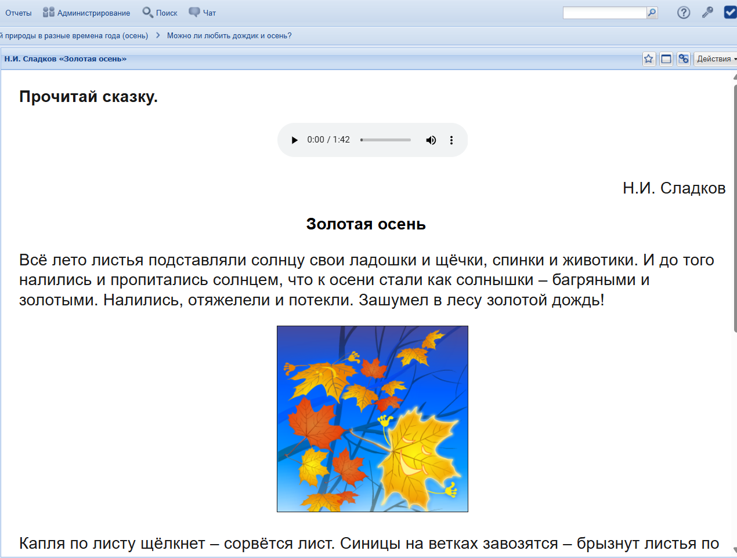
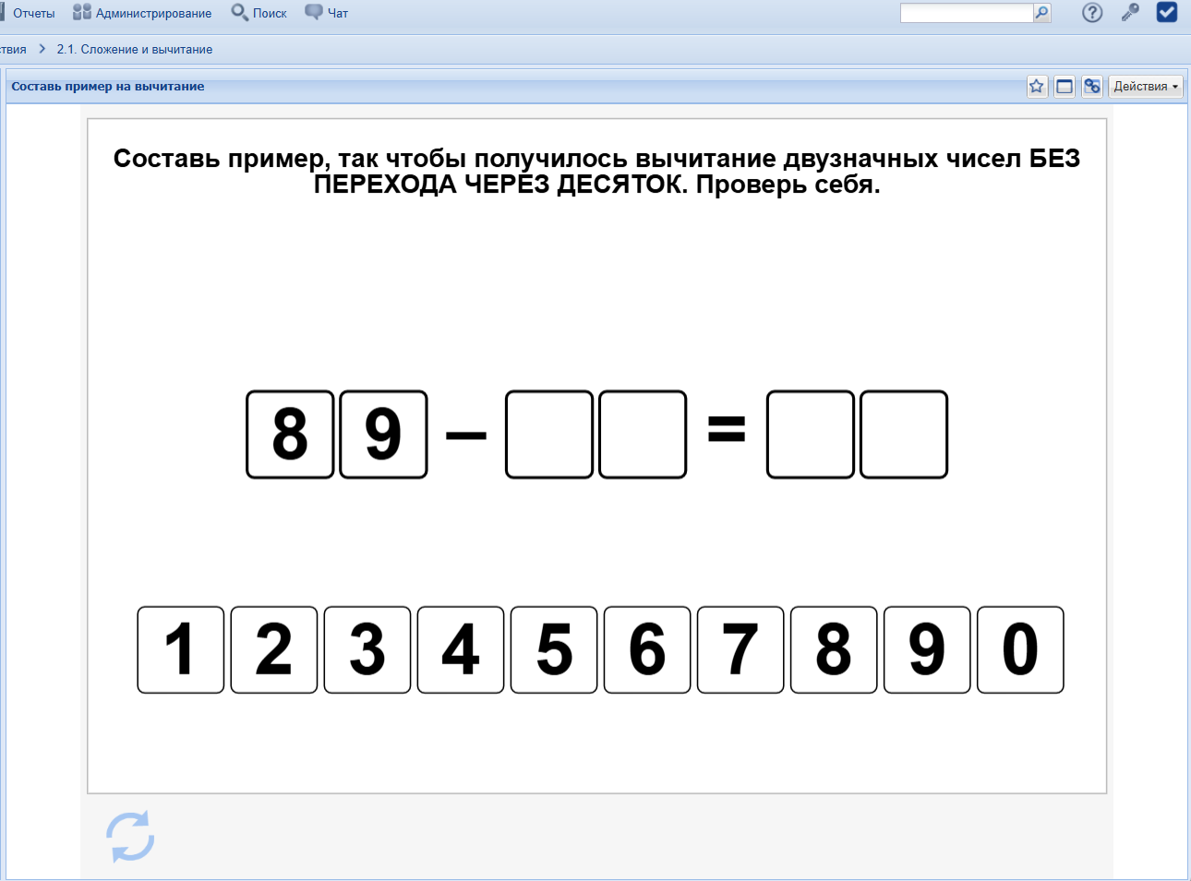
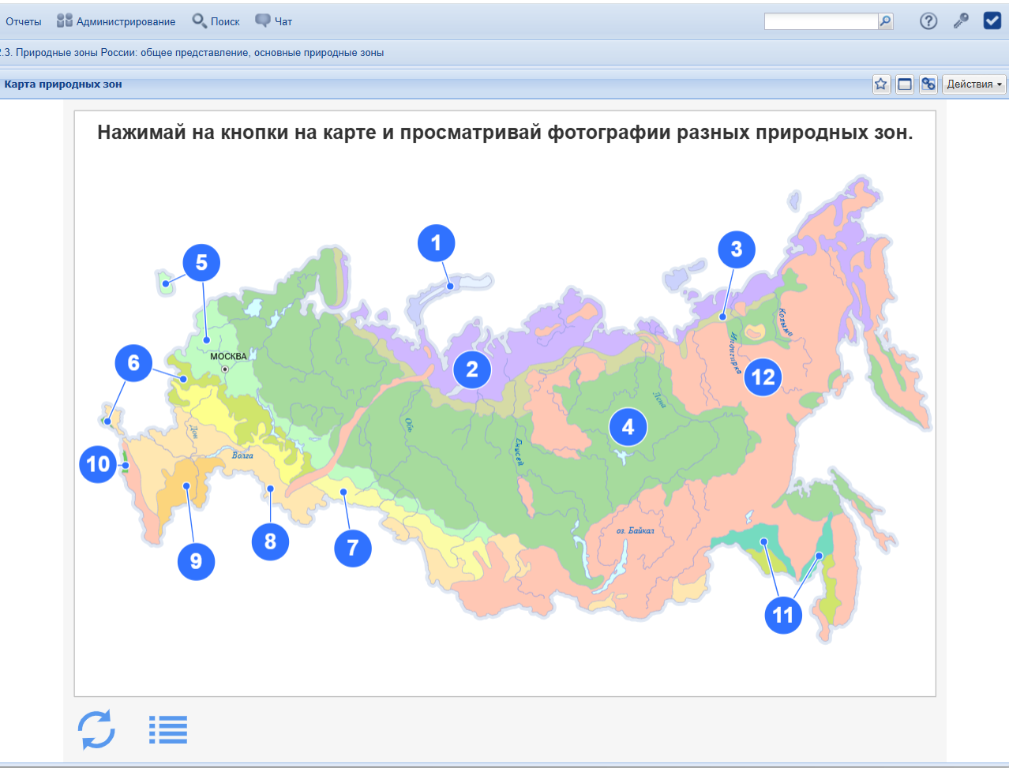
Сейчас в цифровой библиотеке «1С:Образование»: начальная школа
Русский язык, 2-4 класс
Математика, 1-4 класс
Окружающий мир, 1-4 класс
Литературное чтение, 1-4 классы
Notes:
Добавить скрин по русскому языку

Slide 5
Основные направления обновлений учебных материалов по истории
На данный момент реализована большая часть обновлений
Основными целями в данном обновлении было:
Дополнение справочной учебной информации
Создание дополнительных учебных текстов
Разработка новых интерактивных моделей и схем и обновление старых
Придание большей универсальности основным образовательным моделям
Обновление и дополнение иллюстраций

Slide 6
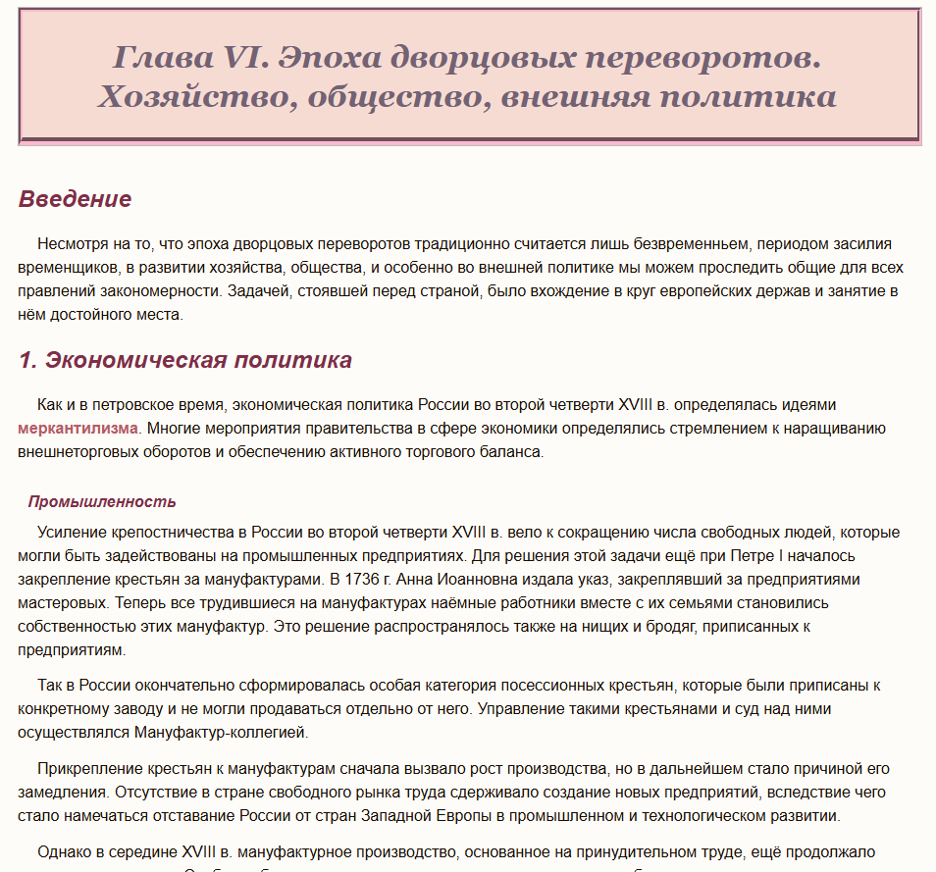
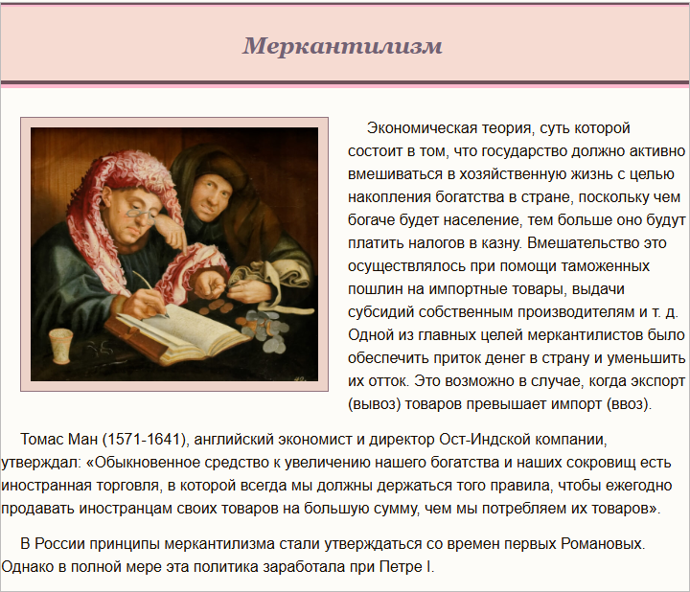
Обновление материалов по Истории России и Всеобщей истории
Обновления текстовых ресурсов:
Исправлены
и дополнены исторические справки
Доработаны учебные тексты ко всем темам
Добавлена дополнительная информация по терминам и историческим личностям и событиям

Slide 7
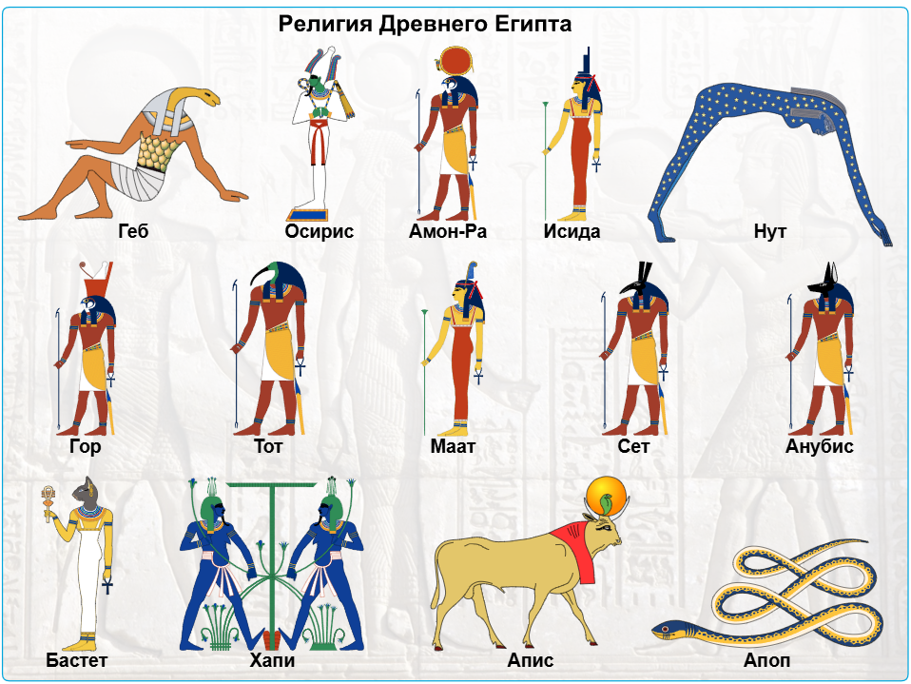
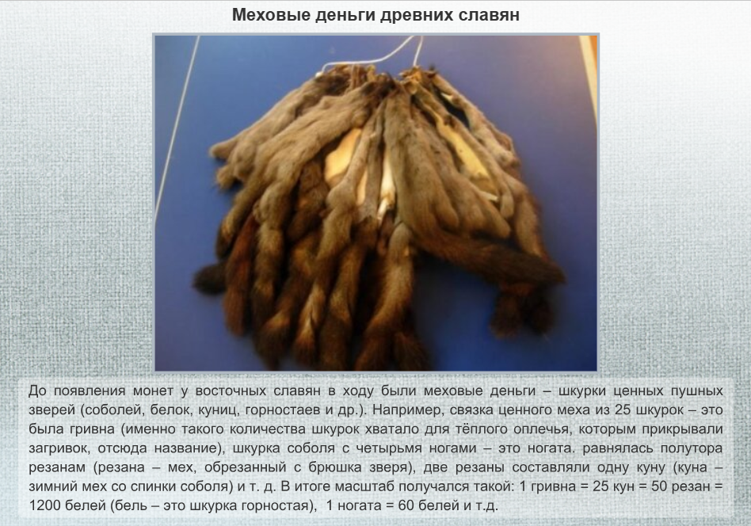
Обновление материалов по Истории России и Всеобщей истории
Обновления иллюстраций и моделей:
Добавлены расширенные описания иллюстраций
Обновлена графика и качество большинства изображений
Добавлены иллюстрации к большинству терминов во всех тематических блоков

Slide 8
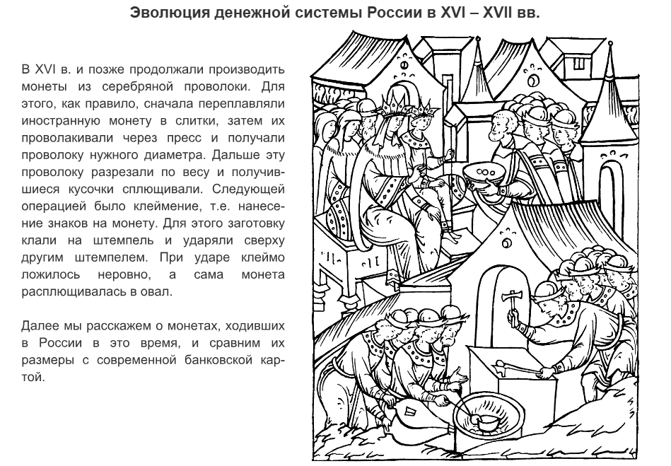
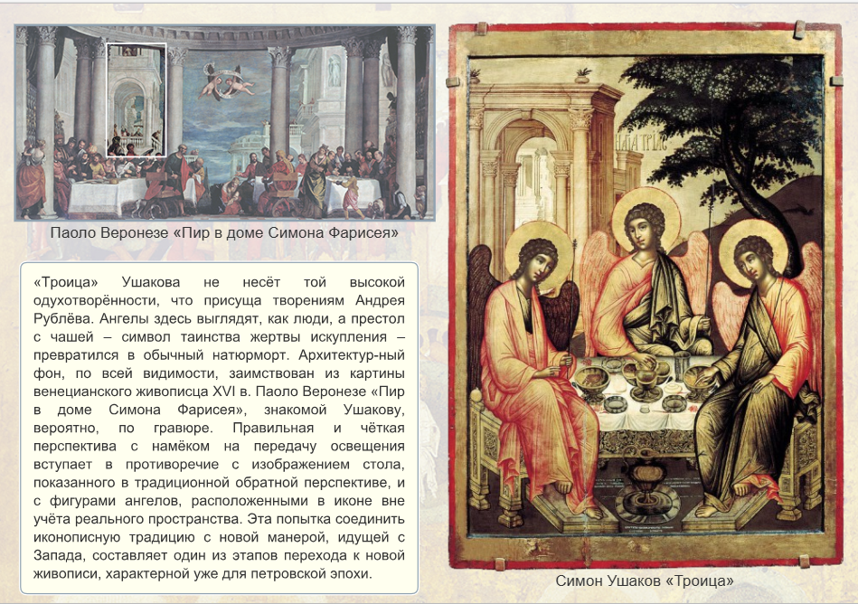
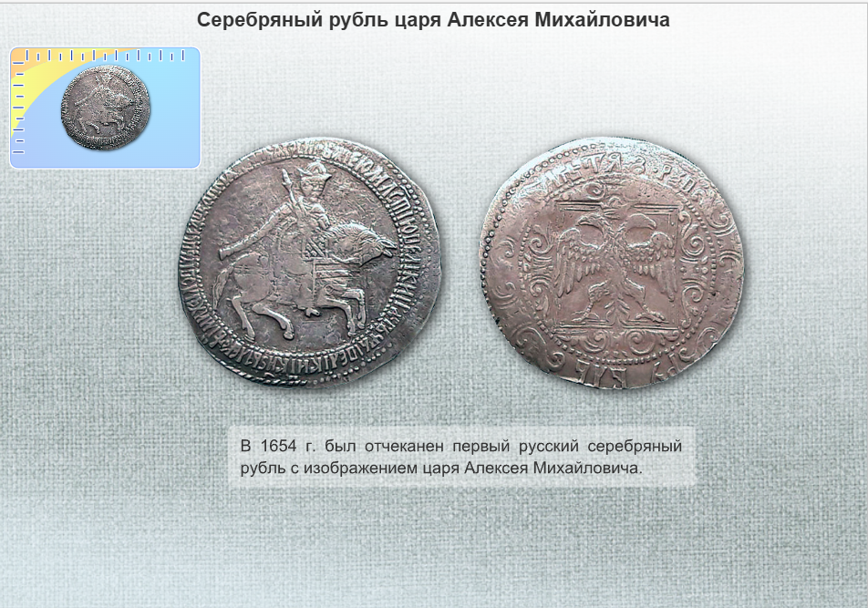
Обновление материалов по Истории России и Всеобщей истории
4. Обновлены иллюстрации к учебным моделям презентационного типа

Slide 9
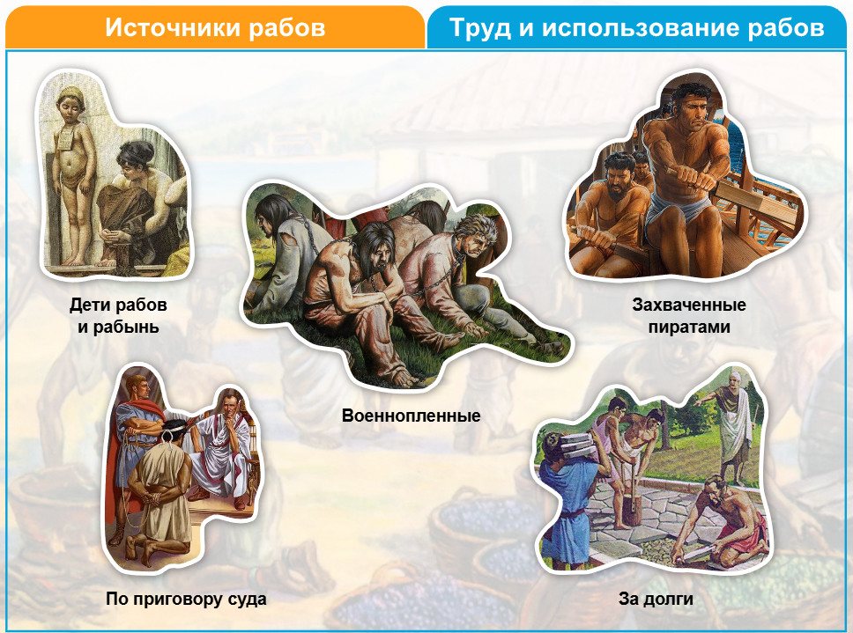
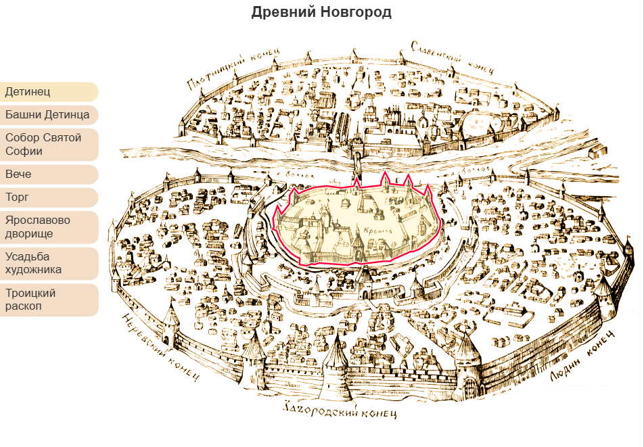
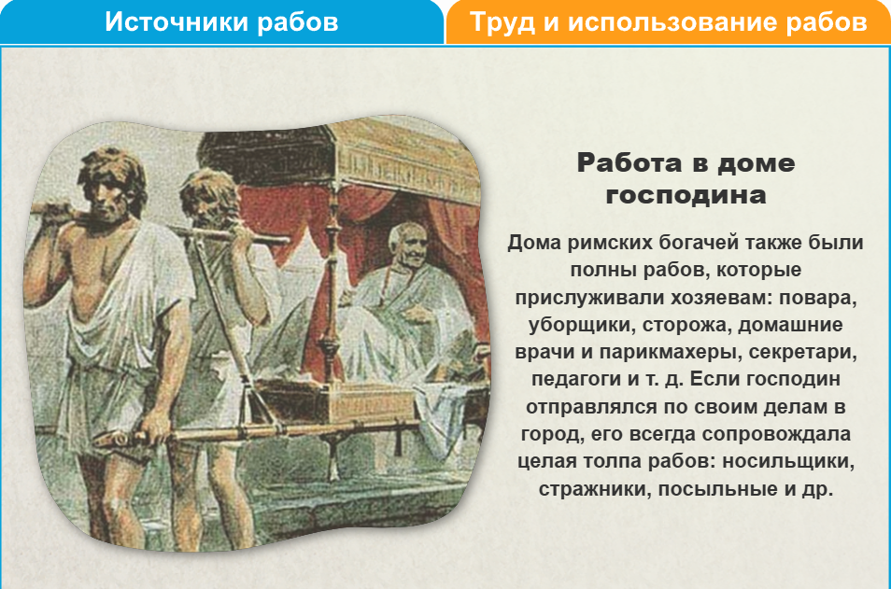
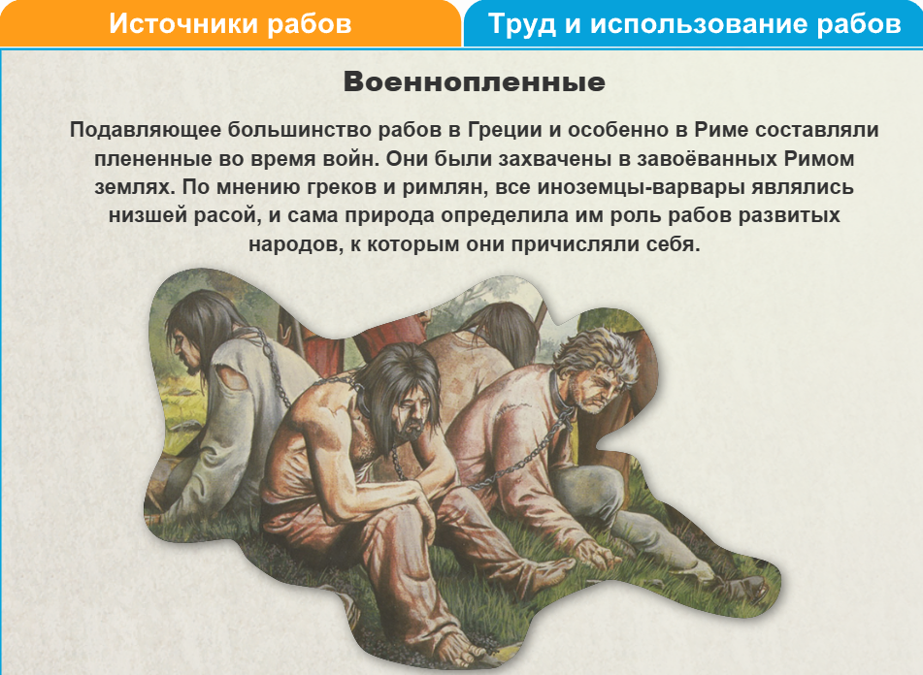
Обновление материалов по Истории России и Всеобщей истории
Обновления интерактивных моделей:
Разработаны новые модели и обновлены некоторые старые

Slide 10
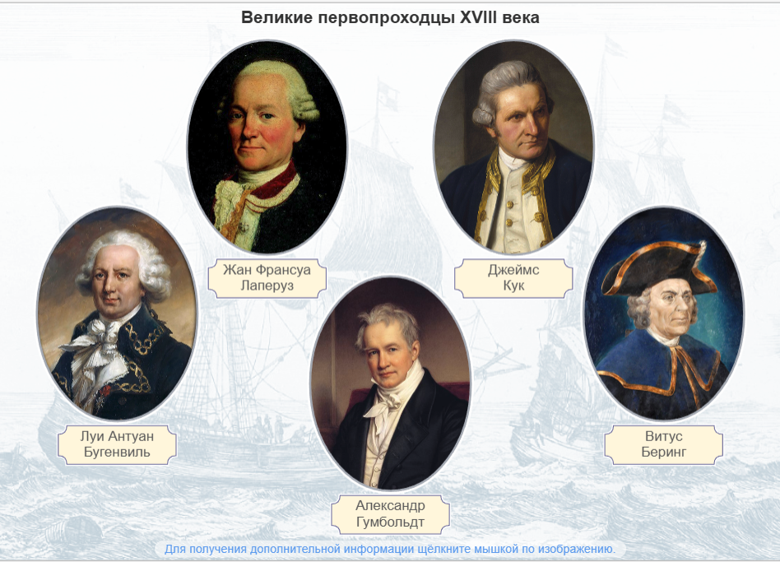
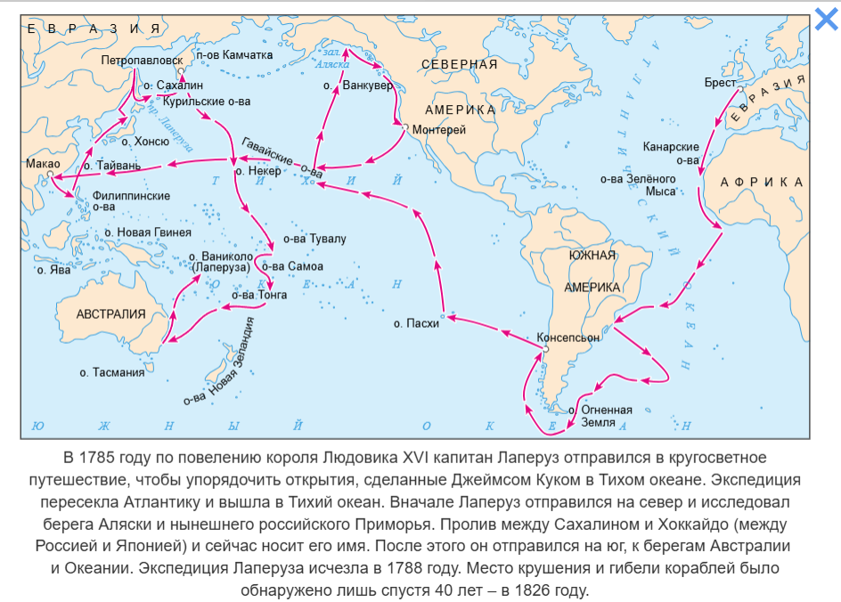
Обновление материалов по Истории России и Всеобщей истории
Обновления интерактивных моделей:
2. Основной упор был сделан на доработке моделей с точки зрения применения в различных формах урока и снабжению их дополнительной справочной информацией

Slide 11
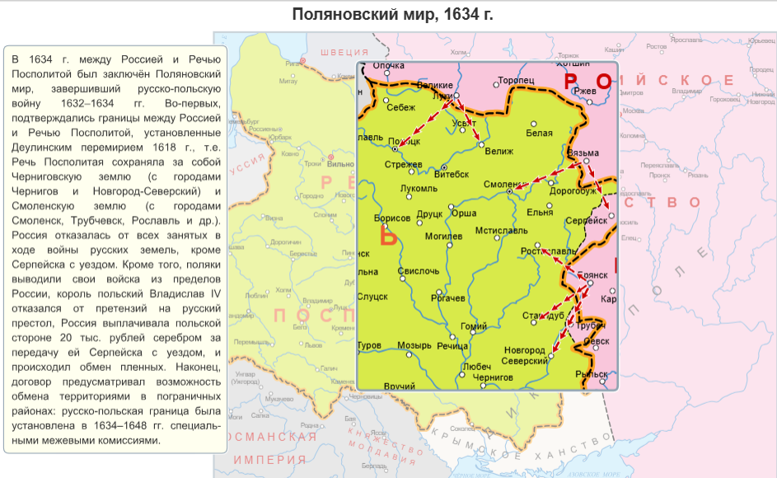
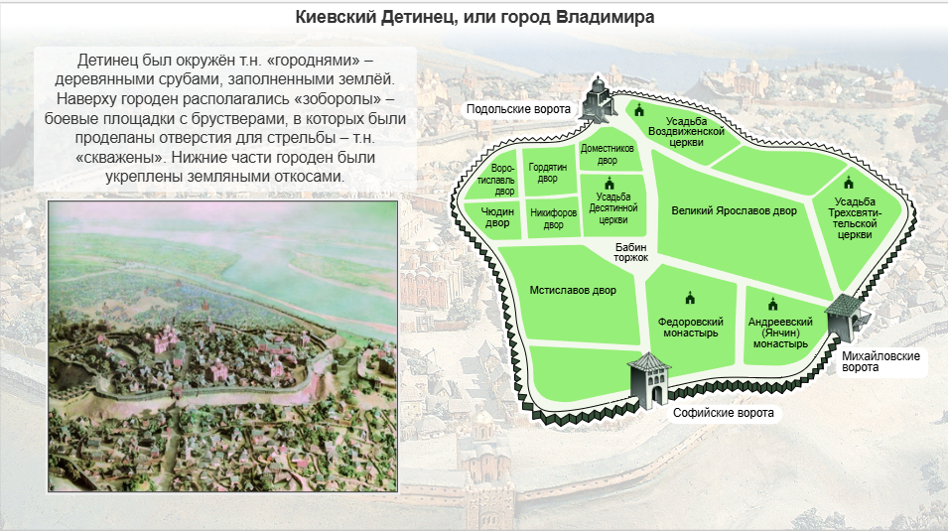
Обновление материалов по Истории России и Всеобщей истории
Обновления интерактивных карт и планов городов:
Добавлены новые карты и обновлена справочная информация
В некоторых картах добавлены элементы, позволяющие подробно рассмотреть отдельные направления или сражения

Slide 12
Планируемые обновления
Доработка основных материалов по XX – XXI вв.
Создание интерактивных моделей для подготовки к ОГЭ/ЕГЭ в 9-11 классах и устному экзамену в 9 классе
Создание интерактивных таблиц и схем для успешного изучения причинно-следственных связей не только в рамках истории России, но и в связке с Всеобщей историей
Запись нового учебного курса по истории России и Всеобщей истории

Slide 13
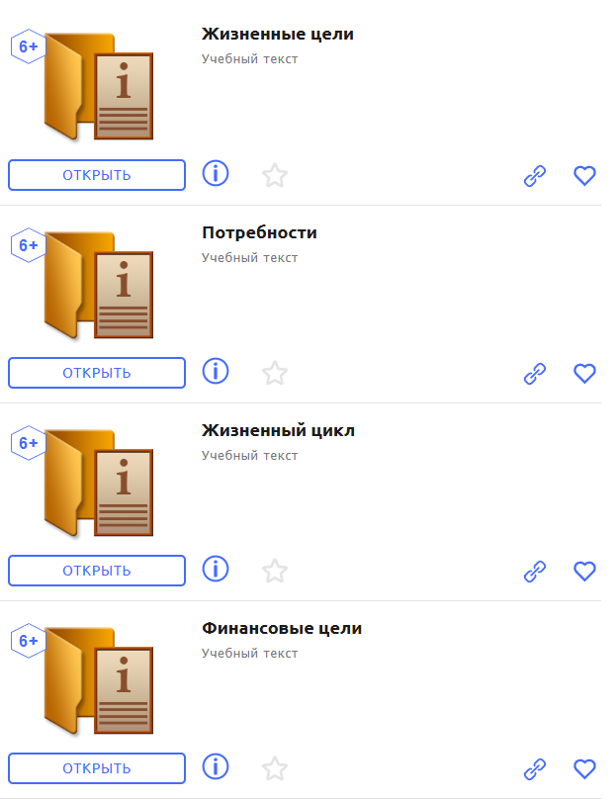
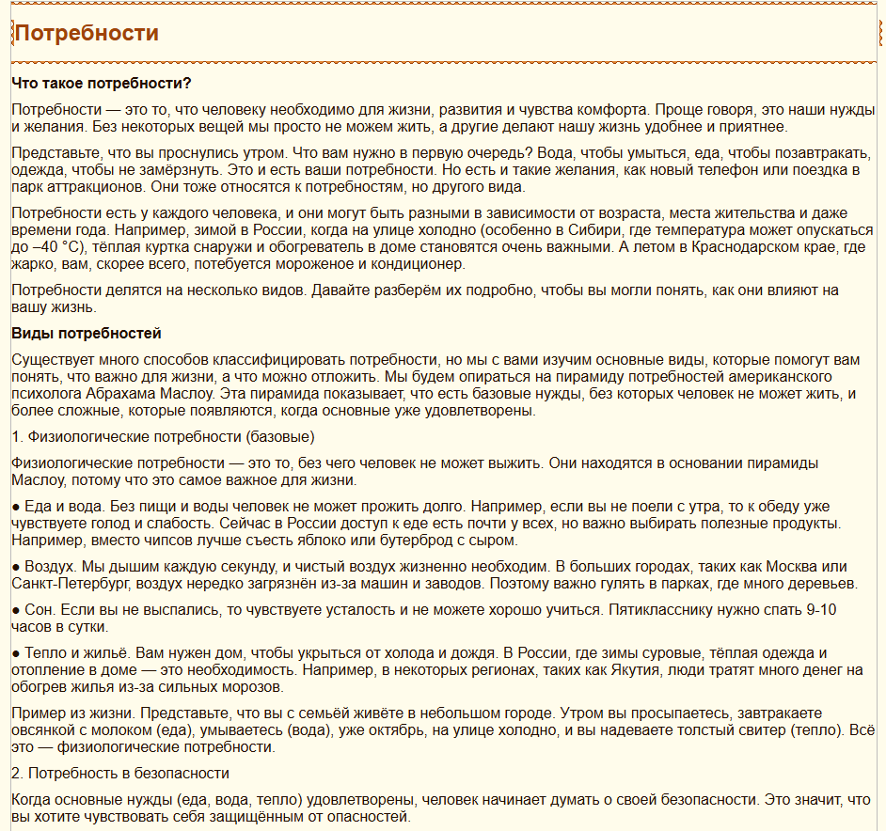
Обновление материалов по Финансовой грамотности
Добавлены учебные тексты, с выделенной терминологией и примерами из повседневной жизни

Slide 14
Планируемые обновления
Доработка учебных текстов и заданий к ним
Создание новых моделей к каждой подтеме учебного текста
Создание интерактивных калькулятор для решения задач по финансовой грамотности
Запись нового учебного курса по Финансовой грамотности

Slide 15
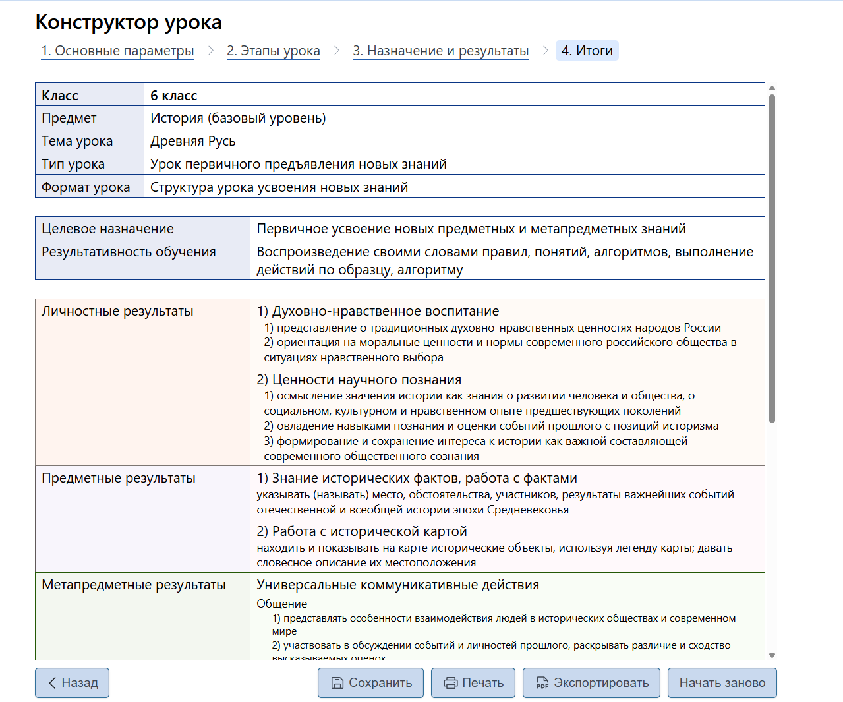
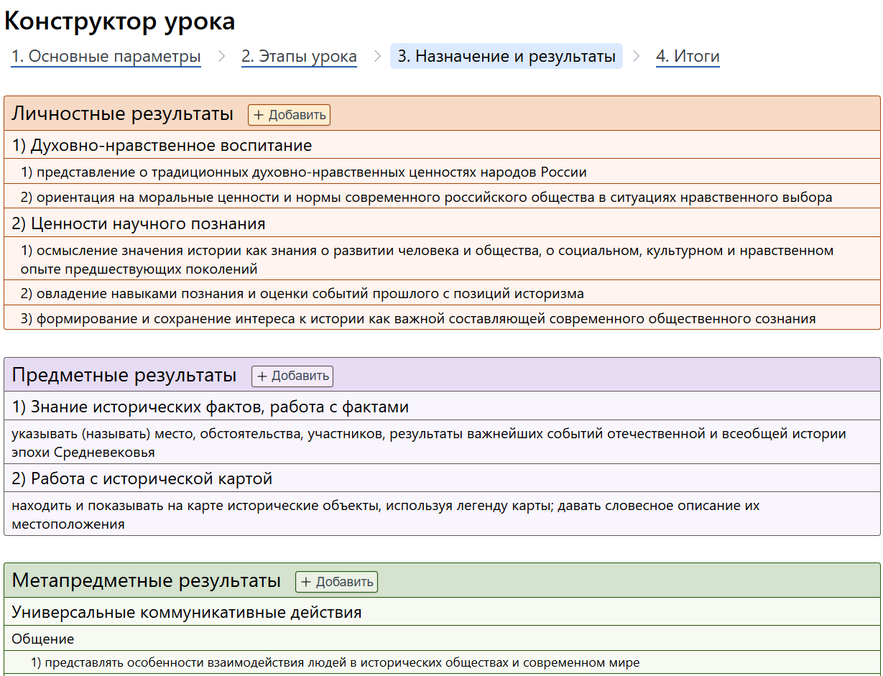
Обновленный «Конструктор урока»

Slide 16
Предстоящие обновления «Конструктор урока»
Планируется добавить:
На первом этапе:
Обновление типов и форм уроков, а соответственно и структур технологических карт
Методическая справочная информация для краткого описания типов и форм уроков, целей и способов проведения
На втором этапе:
Будут добавлены шаблоны заполнения деятельности учителя и ученика, согласно новым структурам
Будет создана методическая поддержка, при прикреплении образовательных ресурсов соответственно к каждому этапу

Slide 17
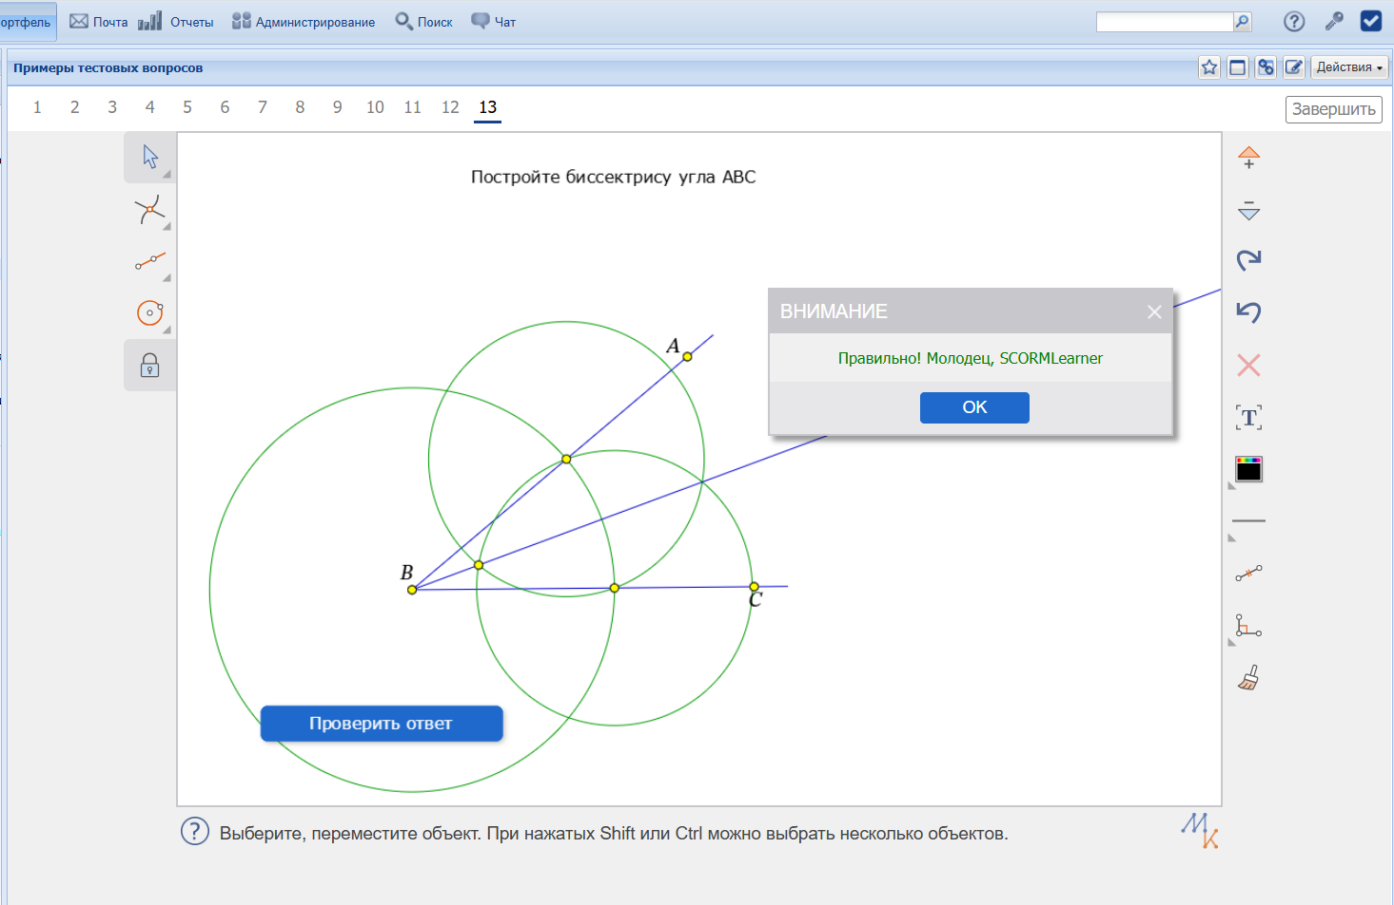
«Математический конструктор» в системе «1С:Образование»
Возможность разработки, сохранения, включения в подборку ресурсов или тест:
  Демонстрационной модели
  Модели-задания с автопроверкой, сохранением результата выполнения задания (например, построения) и передачей оценки в журнал
Хотите узнать больше? Ждем на вебинаре 30 сентября в 15:00 мск
«Математический конструктор в цифровой образовательной среде "1С:Образование": новые возможности для учителя»
https://my.mts-link.ru/j/seminar1C/24106532359

Slide 18
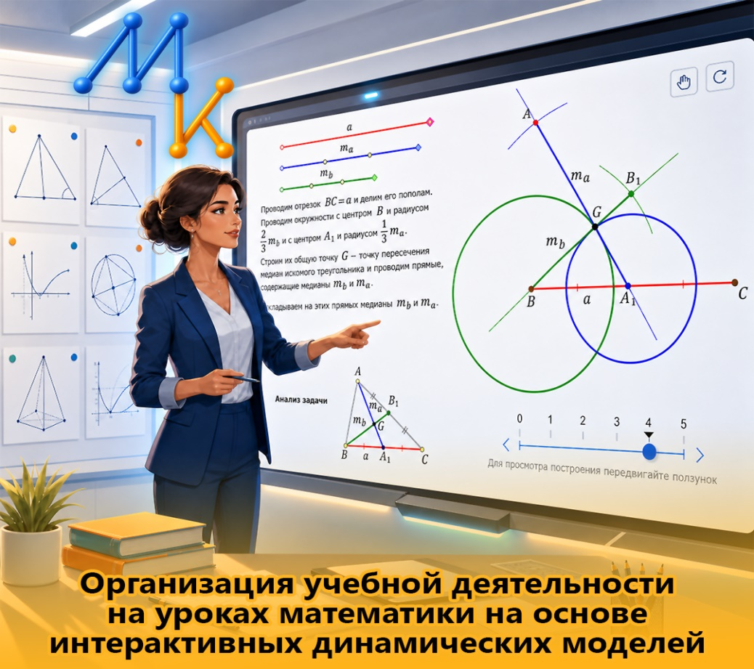
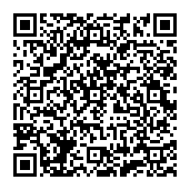
Как начать использовать динамические модели?
Онлайн-курс с предзаписанными лекциями и заданиями
Практикоориентированный: готовые решения и практикум по разработке уроков с использованием динамических моделей
8 учебных занятий, 36 ак. часов
Электронное удостоверение о повышении квалификации
Старт обучения – 28 сентября
https://uc1.1c.ru/course/organizatsiya-uchebnoj-deyatelnosti-na-urokah-matematiki-na-osnove-sredy-1s-matematicheskij-konstruktor/#reviews

Slide 19
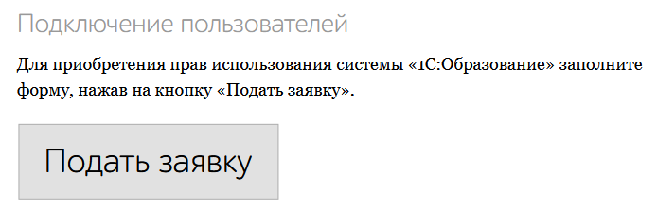
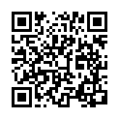
Как подключиться к системе «1С:Образование»
Заполните заявку на сайте https://obrazovanie.1c.ru/education/cloud/register/
Не забудьте отметить пункт «Назначить тестовый период для нового пользователя»
Наш специалист свяжется с вами для подтверждения заявки
Дождитесь письма с данными для доступа к вашей базе и ссылками на методические материалы
Можно начинать пользоваться!
Остались вопросы? Закажите бесплатную индивидуальную консультацию
19

Slide 20

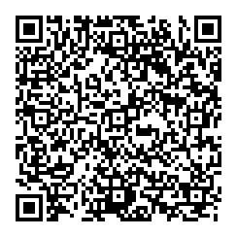
Узнать больше о системе «1С:Образование»
Курс повышения квалификации
Онлайн-курс с предзаписанными лекциями и заданиями
Практикоориентированный: минимум теории, максимум работы с программой «1С:Образование»
11 учебных занятий, 36 ак. часов
Стоимость – 490 рублей
Электронное удостоверение о повышении квалификации
Старт обучения – 5 октября
https://uc1.1c.ru/course/uchebno-metodicheskoe-i-organizatsionnoe-obespechenie-obscheobrazovatelnyh-programm-realizuemyh-v-tsifrovoj-obrazovatelnoj-srede/

Slide 21
Специальные условия приобретения в 2026 году
Расширенный тестовый период до 01.12.2026:
При подаче заявки на подключение до 01.10.2026 –
осталось 7 дней!
Подключении пользователей с разными ролями
Прохождении бесплатного обучения на курсе «Организация, контроль и анализ результатов учебной деятельности в цифровой среде «1С:Образование» - старт обучения 05.10.2026

Slide 22
Полезные ссылки
Августовский педсовет, 2026 г.
https://obrazovanie.1c.ru/events/2026-08-27/
Онлайн-педсовет, март 2026 г. https://obrazovanie.1c.ru/events/2026-03-31/
Методический акселератор, октябрь 2025 г. https://obrazovanie.1c.ru/events/accelerator-25/

Slide 23

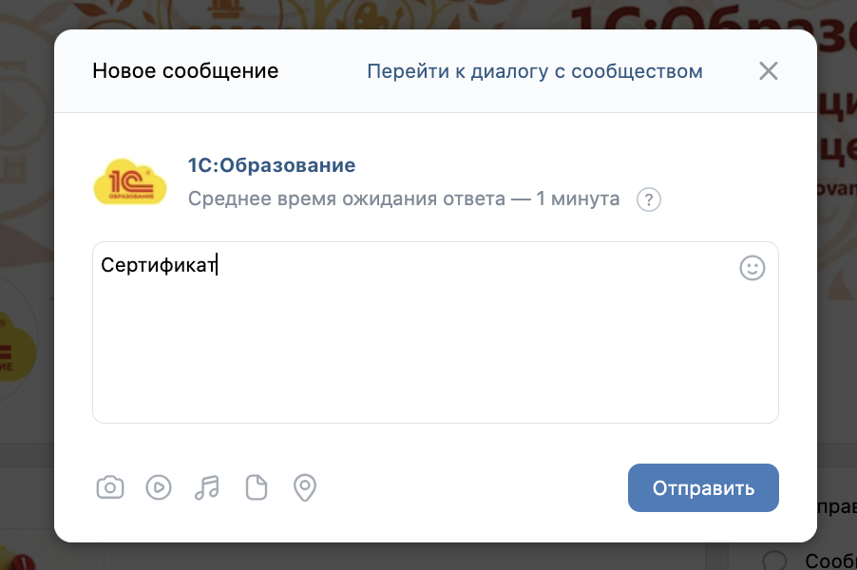

Как получить сертификат?
По итогам вебинара участникам выдается сертификат
Для получения сертификата необходимо прослушать более 80% вебинара!
Письмо с материалами вебинара высылается НА СЛЕДУЮЩИЙ РАБОЧИЙ ДЕНЬ
Сертификат будет выдаваться через социальную сеть ВК НА СЛЕДУЮЩИЙ РАБОЧИЙ ДЕНЬ после проведения вебинара
Напишите слово «Сертификат» нам в сообщения в сообществе во ВК НА СЛЕДУЮЩИЙ РАБОЧИЙ ДЕНЬ после проведения вебинара и следуйте дальнейшим инструкциям
Всю информацию мы продублируем в письме на ваш адрес электронной почты, указанной при регистрации
https://vk.com/obrazovanie1c
23

Slide 24
Спасибо за внимание!
obr@1c.ru
http://obrazovanie.1c.ru/
8(800) 302-99-10

